Slide 1

Ix-xiħ midfun ġol-għar
Minn kyra grima 2.1

Slide 2
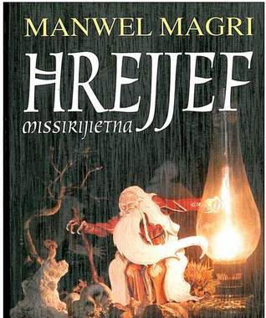
X’inhi Ħrafa?
Ħrafa hija storja fittizja.
L-ebda parti mill-istorja mhija vera.
Ikollha tagħlima fl-aħħar.

Slide 3
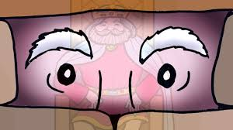
Il-Ħrafa
  Fil-passat ix-xjuħ kienu jgħixu ħafna.
  Is-sultan ħareġ ordni li x-xjuħ li għalqu 100 sena iridu jingħalqu ġo għar mingħajr ikel, xorb u arja.
  Żagħżugħ meta mar jagħlaq lil missieru ħalla toqba isfel u toqba fuq.
  Ftit wara, is-Sultan ħareġ ordni oħra.
  Iż-żagħżugħ mar għand missieru għall-opinjoni.

Slide 4
Il-Ħrafa
  Dan qallu biex jixtri baqra u gendus biex huma jaħdmu l-għalqa tiegħu.
  Ir-re ried ikun jaf kif qed ilaħħaq mar-raba’ tar-re u tiegħu.
  Ir-re għamillu sfida. Din kienet biex l-għada jiġi liebes u għarwien.
  Iż-żagħżugħ mar għand missieru u qallu bil-biċċa.
  Il-missier qallu biex jorbot terħa ma’ qaddu, u jilbes xibka tas-sajd.
  Ir-re meta rah liebes u għarwien ma riedx jgħidlu li rebaħ u għamillu sfida oħra.
  Din kienet li jiġi ħafi u mhuwiex.
  It-tfajjel mar għand missieru u qallu li biex imur liebes żarbun imma jaqtagħlu l-qiegħ.
  Mar għand ir-re u dan x’ħin rah hekk tah sfida oħra, din kien li jiġi riekeb u mhuwiex
  Mar għand missieru u dan qallu biex jixtri ħmara ċkejkna li meta jirkibha saqajh imissu mal-art.
  Meta mar għand ir-re, ir-re ried ikun jaf minn fejn ġab l-ideat.
  Dan qallu li ġabhom m’għand missieru.
  Ir-re riedu jġiblu l-missieru quddiemu ħalli jifraħlu.
  It-tfajjel qallu li ma setax minħabba r-regola li kien ħareġ u r-re ta ordni biex ix-xjuħ ma jibqgħux midfunin ħajjin.

Slide 5
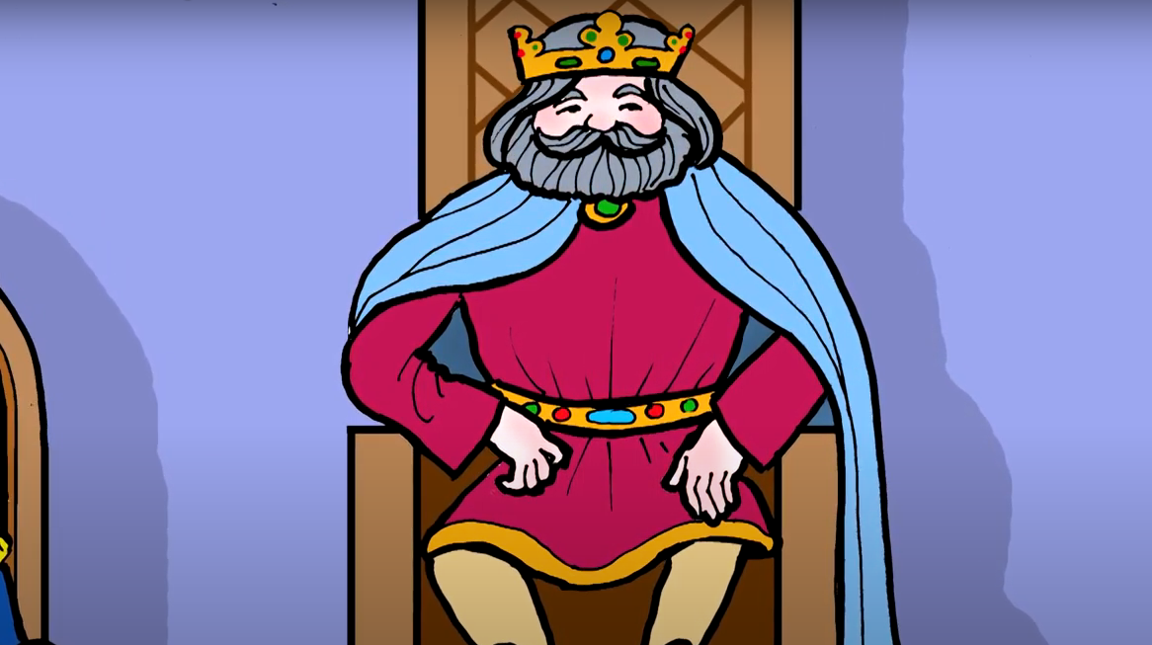
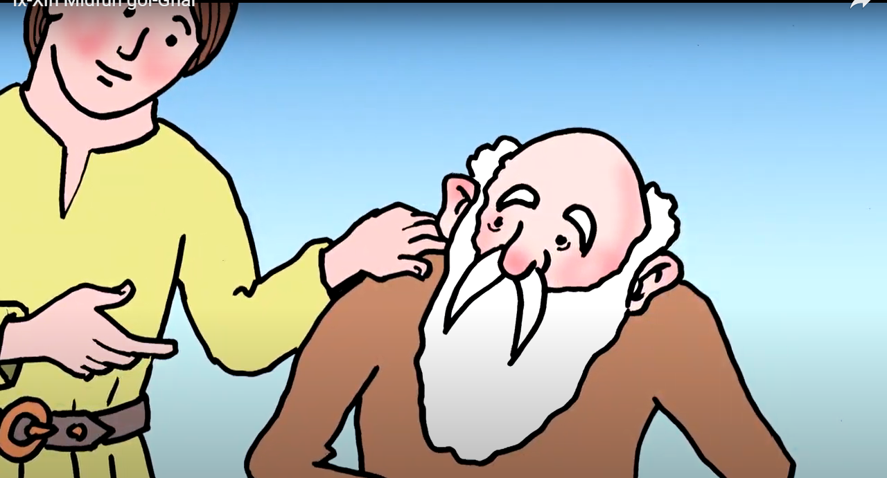
Il-Karattri Prinċipali u Sekondarji
Prinċipali
Iż-żagħżugħ
Missier iż-żagħżugħ
Ir-re
Sekondarji:
Il-kbarat li kienu mar-re

Slide 6
It-Ton Tal-Istorja
Narrattiv
Umoristiku

Slide 7
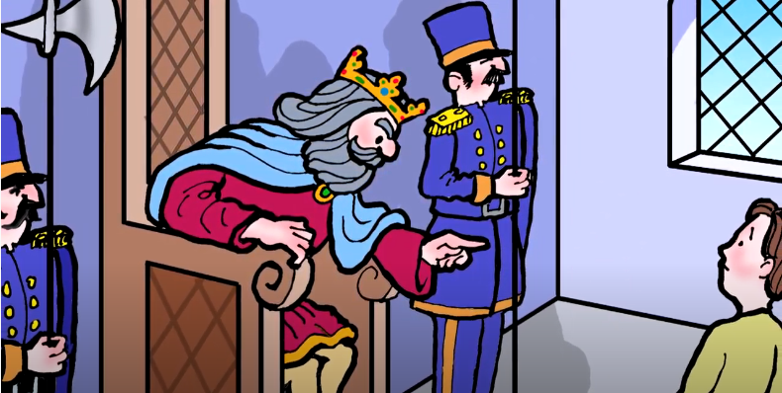
L-Ambjent
Ġo palazz

Slide 8




L-opinjoni tiegħi
ħrafa sabiħa ħafna
tgħaddi messaġġ importanti
għandna ngħożżu l-anzjani tagħna għax mimlijin għerf

Slide 9

GRAZZI TAL-ATTENZJONI

